Slide 1
CHỦ ĐỀ: TÌM HIỂU VỀ NHẬN DIỆN HÌNH ẢNH
TRƯỜNG ĐẠI HỌC SƯ PHẠM THÀNH PHỐ HỒ CHÍ MINH
GVHD: ThS TRẦN SƠN HẢI
NHÓM 30:
ĐINH QUỐC KỲ - 42.01.104.231
LÝ CẨM MINH – 42.01.104.083
HOÀNG VĂN THÀNH - 42.01.104.274
NGUYỄN HOÀNG PHƯƠNG -42.01.104.299
NGUYỄN PHƯƠNG THANH NGÂN -42.01.104.088

Slide 2

Nội dung
1.Giới thiệu.
2.Các kĩ thuật xử lý chính.
3.Sản phẩm và kết luận.
4.Tài liệu tham khảo.

Slide 3
GIỚI THIỆU
“CÔNG NGHỆ NHẬN DIỆN HÌNH ẢNH”

Slide 4
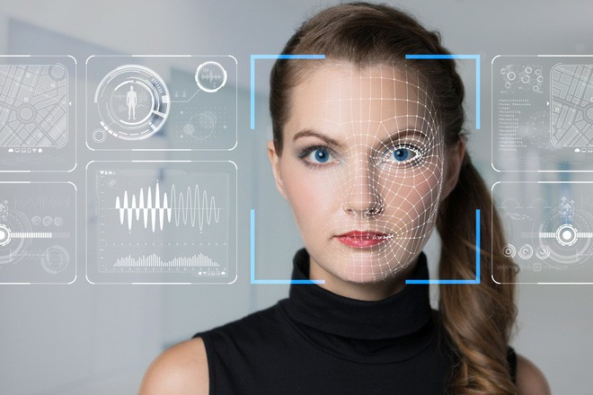
Nhận diện hình ảnh
Là một công nghệ được ứng dụng rộng rãi trong đời sống hằng ngày của con người như các hệ thống giám sát, quản lý vào ra, tìm kiếm thông tin người nổi tiếng,…

Slide 5
Công nghệ nhận dạng hình ảnh có tiềm năng lớn trong việc áp dụng rộng rãi trong các ngành công nghiệp khác nhau
Các công ty lớn như Facebook, Tesla, Google, Uber, Adobe Systems vv cũng sử dụng công nghệ nhận dạng hình ảnh.
Các nhà nghiên cứu dự đoán rằng thị trường toàn cầu của công nhận dạng hình ảnh sẽ đạt 38,92 tỷ USD vào năm 2021.

Slide 6
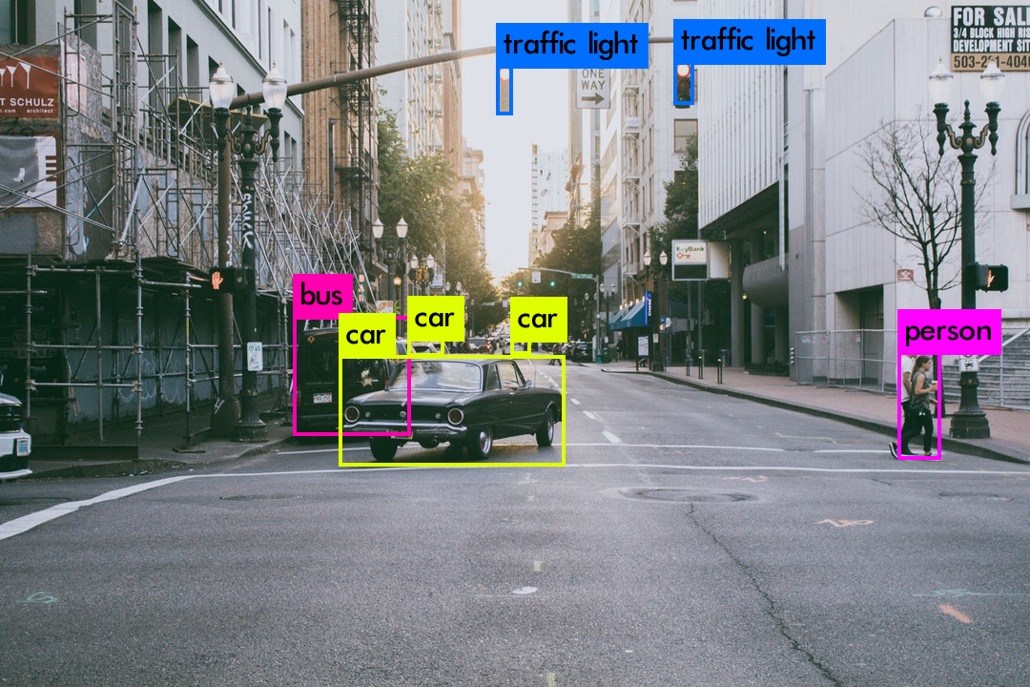
Nhận dạng hình ảnh hoặc tầm nhìn máy tính là một kỹ thuật đề cập đến việc tìm kiếm các cách để tự động hóa tất cả công việc mà một hệ thống thị giác của con người có thể làm.

Slide 7
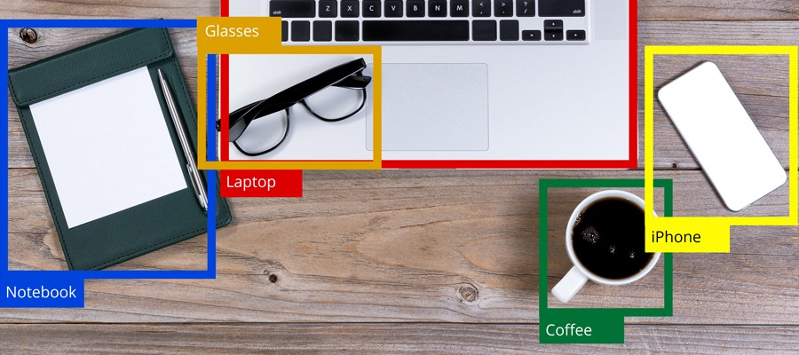
Cách sử dụng hình ảnh:
Nhận dạng đối tượng
Nhận dạng mẫu
Định vị các bản sao (chính xác hoặc một phần)
Tìm kiếm hình ảnh theo phân đoạn
Xử lý hình ảnh (Retouch,...)
Cải thiện ứng dụng di động UX
vv,...
Tính ứng dụng của nó không giới hạn. Với những tiến bộ trong công nghệ mở ra nhiều cơ hội mới cho các doanh nghiệp. Do đó, phân tích hình ảnh được đưa đến một cấp độ hoàn toàn mới nhờ vào các giải pháp nguồn mở và các công cụ học sâu (deep learning)

Slide 8
Các kĩ thuật xử lý chính

Slide 9
Kĩ thuật xử lý hình ảnh
Nói chung, xử lý ảnh bao gồm nhiều giai đoạn: nhập ảnh, phân tích, thao tác và tạo ảnh. Có hai phương pháp xử lý hình ảnh: kỹ thuật số (Digital) và analog.
Thuật toán máy tính đóng một vai trò quan trọng trong xử lý hình ảnh kỹ thuật số, bao gồm phát hiện hình ảnh kỹ thuật số, phân tích, xây dựng lại, khôi phục, nén dữ liệu hình ảnh, tăng cường hình ảnh, ước tính hình ảnh và ước tính quang phổ hình ảnh.

Slide 10
Các kĩ thuật chính
Chỉnh sửa hình ảnh.
Phục hồi hình ảnh.
Phân tích thành phần độc lập.
Nhiễu xạ không đẳng hướng.
Lọc tuyến tính.
Mạng nơron.
Pixelation.
Phân tích thành phần chinh.
Một phần phương trình vi phân
Các mô hình Markov ẩn
Wavelets.
Bản đồ tự tổ chức.

Slide 11
Sử dụng thư viện OpenCV
OpenCV là một thư viện mã nguồn mở hàng đầu cho thị giác máy tính (computer vision), xử lý ảnh và máy, máy học và các tính năng tăng tốc GPU trong hoạt động thời gian thực.
OpenCV được phát hành theo giấy phép BSD, do đó nó hoàn toàn miễn phí cho cả học thuật và thương mại.

Slide 12
Sử dụng thư viện OpenCV
Chức năng của OpenCV:
Image/video I/O, xử lý, hiển thị (core, imgproc, highgui)
Phát hiện các vật thể (objdetect, features2d, nonfree)
Geometry-based monocular or stereo computer vision (calib3d, stitching, videostab)
Computational photography (photo, video, superres)
Machine learning & clustering (ml, flann)
CUDA acceleration (gpu)

Slide 13
SẢN PHẨM VÀ KẾT LUẬN

Slide 14
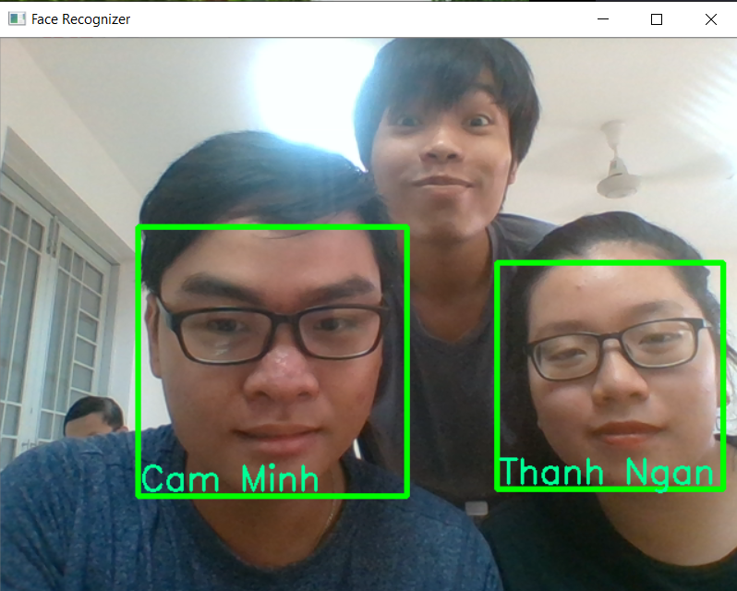
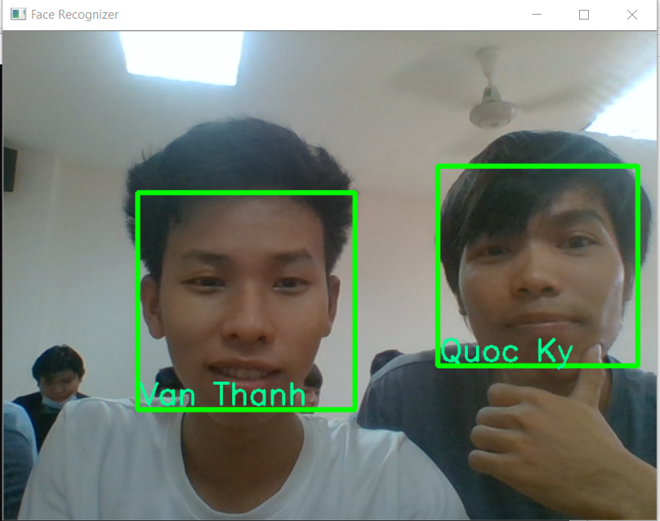
HÌNH ẢNH DEMO SẢN PHẨM

Slide 15
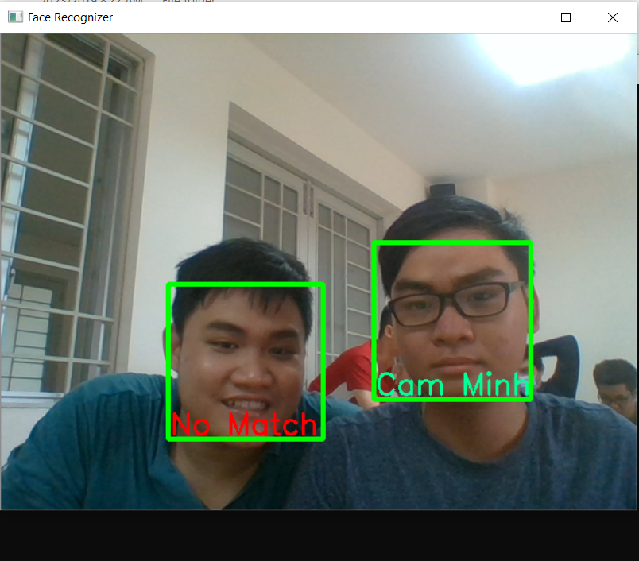
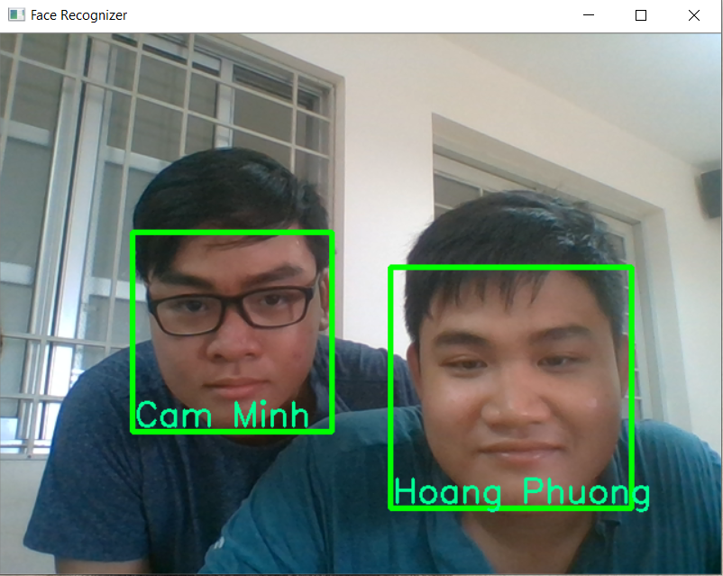
Trước và sau khi có dữ liệu train

Slide 16
Kết luận
Công nghệ nhận diện hình ảnh thực sự có vai trò quan trọng đối với sự phát triển của ngành công nghiệp trí tuệ nhân tạo (AI) nói riêng và cuộc sống của mỗi người quanh ta nói chung.
Trong tương lai, cùng với sự phát triển ngày càng tiến bộ của AI thì công nghệ nhận diện hình ảnh sẽ càng được sữ dụng rộng rãi, phổ biến hơn.

Slide 17
TÀI LIỆU THAM KHẢO

Slide 18
Tài liệu tham khảo
Deep Residual Learning for Image Recognition - Kaiming He, Xiangyu Zhang, Shaoqing Ren, Jian Sun; The IEEE Conference on Computer Vision and Pattern Recognition (CVPR), 2016, pp. 770-778.
State recognition scheme using feature vector and geometric area ratio techniques - MeiWangWen-YuanChenXiao WeiWu.
Multilinear image analysis for facial recognition - M.A.O. Vasilescu ; D. Terzopoulos.

Slide 19
THANKS FOR WATCHING
😉

